Slide 1





Chào mừng các con học sinh đến với tiết học hôm nay!

Slide 2


KIỂM TRA BÀI CŨ
1. Nêu trường hợp bằng nhau thứ hai của tam giác?
Nếu hai cạnh và góc xen giữa của tam giác này bằng hai cạnh và góc xen giữa của tam giác kia thì hai tam giác đó bằng nhau
2. Cần điều kiện gì thêm để ABC = DEF (c.c.c)?
D
A
C
F
E
B
AB = DE

Slide 3











Tiết 26
LUYỆN TẬP

Slide 4
Các phương pháp chứng minh hai tam giác bằng nhau
A
A’
Nếu
Định nghĩa
PP1
B
C
B’
C’
thì
A
A’
Nếu
c – c – c
PP2
B
C
B’
C’
thì
A
A’
Nếu
c – g – c
PP3
B
C
B’
C’
thì

Slide 5
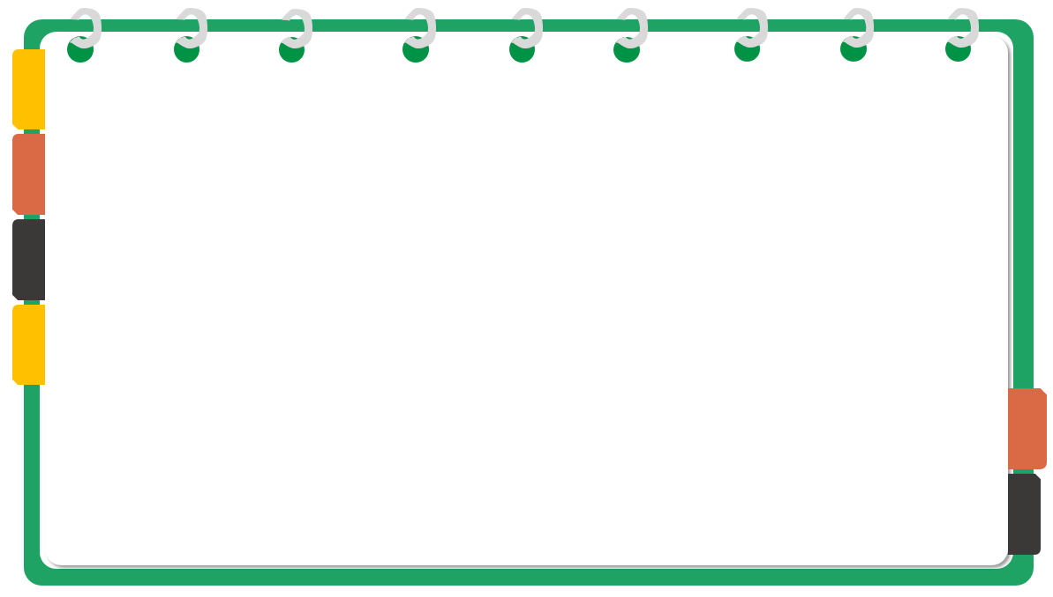
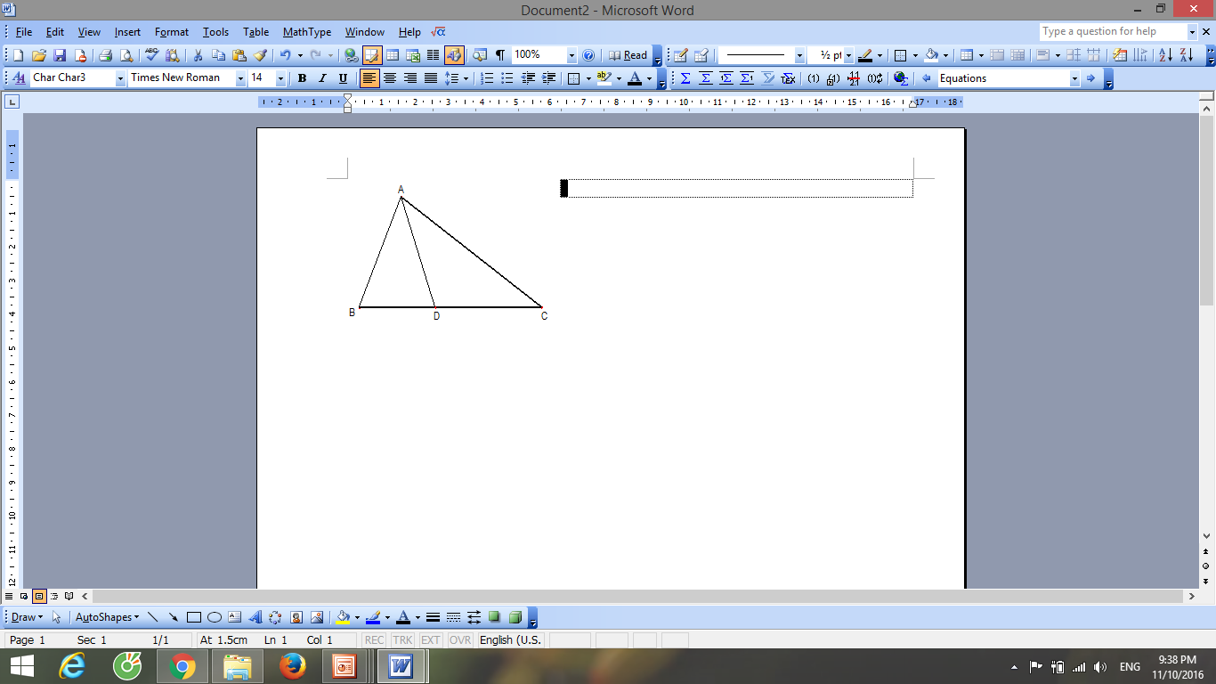
Câu 1
Trong tam giác ABC, góc xen giữa hai cạnh AB và BC là góc .....
B

Slide 6
Câu 2
Trong , là góc xen giữa hai cạnh ... .... và .....
DA
DC

Slide 7
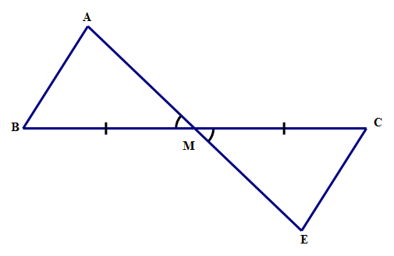
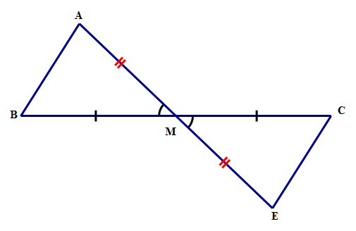
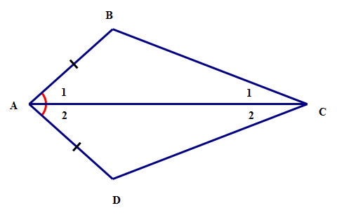
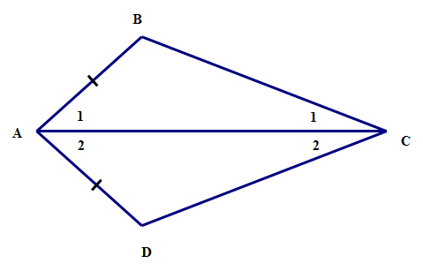
Câu 3
Nêu thêm một điều kiện để hai tam giác dưới đây là hai tam giác bằng nhau theo trường hợp cạnh – góc – cạnh.

Slide 8
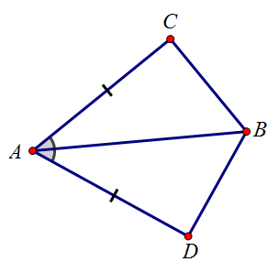
Bài 1. Cho hình vẽ bên, biết AB là tia phân giác của góc CAD. Chứng minh: BC = BD
GIẢI
AC = AD;
GT
KL
BC = BD
BC = BD
AC = AD (GT)
AB: cạnh chung
AC = AD
AB: cạnh
chung
=> BC = BD (hai cạnh tương ứng)

Slide 9
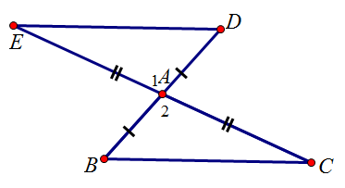
Bài 2. Cho , trên tia đối của tia
AB lấy điểm D sao cho AD = AB; trên tia đối
của tia AC lấy điểm E sao cho AE = AC.
Chứng minh: b) DE//BC
GIẢI
AB = AD;
AC = AE
GT
KL
AB = AD (GT)
AB=AD
AC=AE
AC = AE (GT)
=> DE // BC (có 2 góc so le trong bằng nhau)

Slide 10
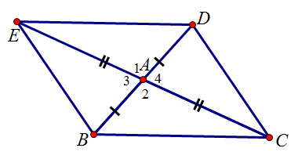
Mở rộng 1: c) Chứng minh:
d) BE // CD
GIẢI
AB = AD (GT)
AE = AC (GT)
AB=AD
AE=AC
=> BE // CD (có 2 góc so le trong bằng nhau)
Mở rộng 2: e) Chứng minh:
f) Chứng minh:

Slide 11



HƯỚNG DẪN VỀ NHÀ
Xem lại các bài đã giải
Làm bài 27 đến 29 (SGK/119, 120)
Chuẩn bị bài sau: LUYỆN TẬP 2

